Slide 1
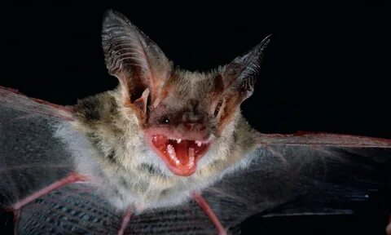
Эволюция опсинов и адаптация летучих мышей к темным условиям
Верхотурова Татьяна

Slide 2
Введение
Летучие мыши – уникальная группа млекопитающих с адаптациями к разным условиям.
Опсины – светочувствительные белки, важные для восприятия света.
Цель исследования: выяснить эволюционные связи и адаптации к низкой освещенности.

Slide 3
Методы
Филогенетический анализ 12 видов летучих мышей.
Использование данных из базы GenBank.
Два метода:
- Метод максимального правдоподобия (IQ-TREE, 1000 бутстреп-репликаций)
- Байесовский анализ (MrBayes)
Программы: MAFFT для выравнивания, MEGA для визуализации.

Slide 4
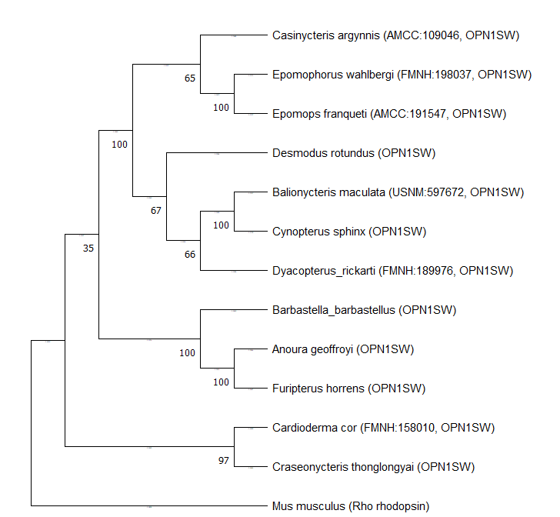
Результаты: Метод максимального правдоподобия
- Пещерные виды

Slide 5
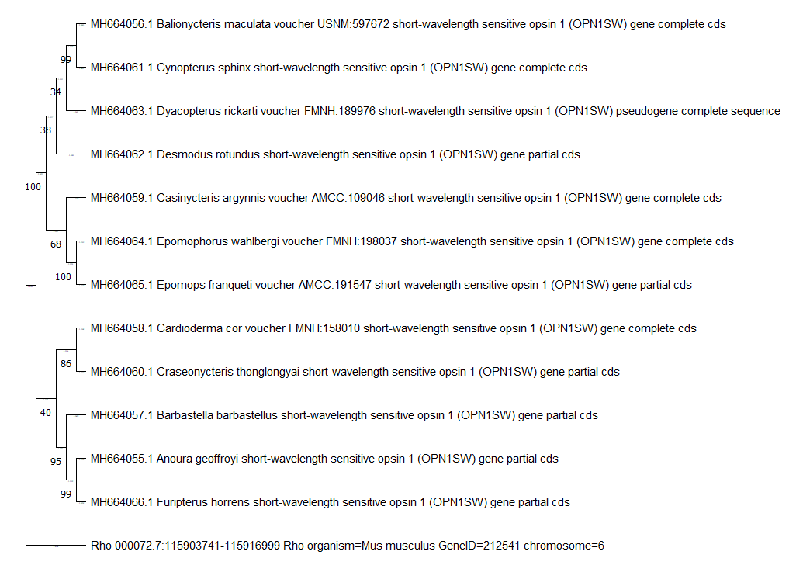
Результаты: Байесовский анализ
- Пещерные виды

Slide 6
Обсуждение
Дневные виды сохраняют функциональность OPN1SW для цветного зрения.
Ночные виды утратили функцию OPN1SW из-за адаптации к темноте.
Подтверждена гипотеза о конвергентной эволюции.

